Slide 1

光 学
刘智波
南开大学物理科学学院
2022年

Slide 2
课程内容及考核
周三7-9节
平时成绩 20
几何光学 +波动光学 期中 40
期末 40
出勤、作业、课堂测试等
助教：
刘智波
五教309
liuzb@nankai.edu.cn

Slide 3
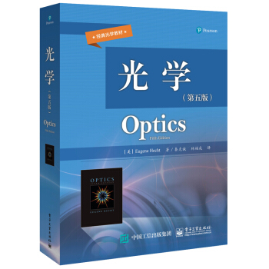
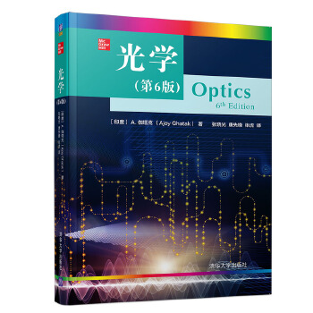
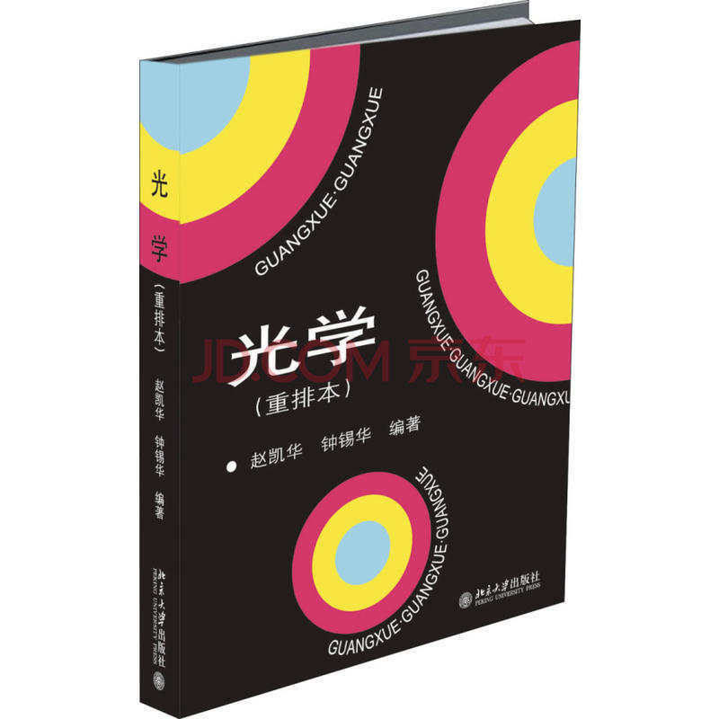
参考书
光学（第五版）
[美] Eugene Hecht（尤金・赫克特）
光学 （第6版）
[印度]A.伽塔克（Ajoy Ghatak)
张晓光 唐先锋 张虎译
赵凯华，钟锡华著，《光学》
北京大学出版社
电子工业出版社
清华大学出版社

Slide 4
内容要点
光的基本概念和研究方法
光的历史
光学相关的诺奖
光刻机

Slide 5
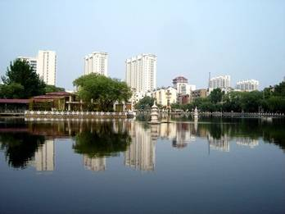
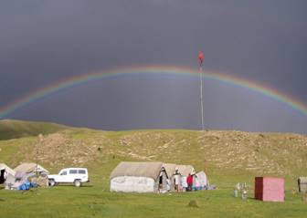
什么是光？
人类对光的研究，最初主要是试图回答“人怎么能看见周围的物体？”之类问题。狭义来说，光学是关于光和视见的科学，optics(光学)这个词，早期只用于跟眼睛和视见相联系的事物。

Slide 6
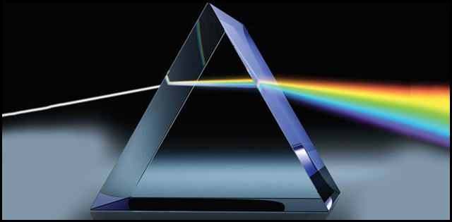
什么是光？
广义的来说，光学是是研究从微波、红外线、可见光、紫外线直到X射线的宽广波段范围内的，关于电磁辐射的发生、传播、接收和显示，以及跟物质相互作用的科学。光学是物理学的一个重要组成部分，也是与其他应用技术紧密相关的学科。

Slide 7
电磁波谱
宇宙射线
γ射线
x射线
微波
短波
中`波
长波
对数坐标
光 波
对数坐标
软x射线
真空紫外线
紫外光
可见光
近红外光
中红外光
远红外光
紫
蓝
绿
黄
红
线性坐标系
靛
橙

Slide 8
作业问题
彩虹的原理：颜色分布？背对太阳还是面向太阳？为什么是半圆形？。
为什么早晚的太阳看上去都是椭圆形的，而不是圆的？

Slide 9
研究方法
观察和实验
分析、抽象、综合
提出假设，形成理论
接受实践检验、完善理论
内容：
光的传播----反射、折射、衍射、干涉、偏振等；
光与物质的相互作用-----色散、散射等其它光的作用
光的本质的研究

Slide 10
光学分支：
量子光学
电磁光学
波动光学
几何光学
非线性光学
几何光学、波动光学 ------ 研究光的传播；
本课程的主要内容
非线性光学 ------- 研究光与物质作用理论；
电磁光学 ------- 基于Maxwell 方程的研究理论；
量子光学 ------- 基于量子论的理论；

Slide 11
光学简史
1.古代光学 公元前------16世纪
周朝的金燧取火（公元前1000年）
古埃及金字塔出土的平面镜（公元前1000年）；
《墨经》中的光线传播，平面镜、凹面镜、 凸面镜的
成像（公元前400年）；
Euclid 的《反射光学》（公元前400年）；
南宋沈括《梦溪笔谈》中，针孔成像、球面镜成像、
虹霓、月蚀现象的描述。
宏观光学现象的直观认识

Slide 12
成就 发现和总结了一些实验现象，如平面镜成像、透镜成像、凹凸面镜成像、针孔成像的现象和规律。造出了透镜、凹凸面镜、眼镜、暗箱等光学元件。

Slide 13
2. 经典光学 17世纪------19世纪
Galilei 望远镜（1610年），发现土星光环；
Kepler望远镜用于天体观测（1611），Kepler三定律；
Snell的折射定律（1621年）；
Fermat原理: “自然界以时间最短作为行为准则”（1657);
Newton的微粒学说、色散实验（1666年）;
Romer根据木星的月蚀测出光速有限（≈214000km/s）
（1676）；
Huggens的波动学说（1678）；

Slide 14
Young的干涉实验（1801）；
Fresnel的波动理论（1814）、反射折射定律（1832）；
Fizeau(菲佐)用旋转齿轮测光速（≈315300km/s）（1849）；
Foucault(傅科)测出水中光速比空气中光速小（1850），
与微粒学说矛盾，与波动说吻合；
Maxwell的电磁波理论(1873)、光速
Michelson & Morley 的干涉实验（1887）；
19世纪末确立了光的波动理论的统治地位。

Slide 15
几何光学时期
成就 建立了光的反射和折射定律，奠定了几何光学的基础；发现了干涉、衍射、偏振等光的波动现象，以惠更斯为代表的波动说初步提出。造出望远镜（H.Lippershey ，1587—1619年）、显微镜（Z.Janssen ，1580—1656年），极大地推动了天文、航海、生物学的发展。
为几何光学向波动光学过渡时期，是人们对光的认识逐步深化的时期。

Slide 16
波动光学时期（公元19世纪）
成就 惠更斯—菲涅耳原理成功地解释了光的直线传播、干涉、衍射和偏振现象，奠定了波动光学的基础；
法拉第和麦克斯韦等人揭示了光学现象和电磁现象的内在联系，赫兹测得电磁波的传播速度等于光速，确定了光的电磁理论基础。 成功地测定了光的波长，用多种实验方法测定了光在各种介质中的传播速度。
光的电磁理论在整个物理学的发展中起着很总要的作用，使人们在认识光的本性方面向前迈出了一大步。

Slide 17
3.近现代光学 1900-----
量子论（1900）；
Einstein 发现光电效应（1905）；
de Broglie 的物质波理论（1924）；
Born 的波粒二像性理论（1925）；
激光器的诞生（1960）；
Quantum Optics（量子光学）；
Nonlinear Optics（非线性光学）；
Integrated Optics（集成光学）；
Optical Communication（光通信）；
Holography（全息学）；
Photonics（光子学）；
….
现代光学的分支和技术

Slide 18
量子光学时期（公元19世纪末—公元20世纪上半叶）
成就 爱因斯坦（1879—1947年）发展了普朗克的能量子假设，提出了光的量子说，圆满的解释了光电效应，并被康普顿效应等许多实验证实，使人们认识到光的波粒二象性。
光和一切微观粒子都具有波粒二象性，这个认识促进了原子核和基本粒子研究的发展，也推动人们进一步探索光和物质的本质，包括实物和场的本质问题。

Slide 19
现代光学时期
20世纪60年代以来是光学发展最为迅速活跃的时期。
成就 激光问世、全息术、微波、光纤、红外技术的应用乃至光计算机的研制，使光学成为现代物理学和现代科学技术领域最重要的前沿之一；理论上出现了许多新的分支学科和边缘学科，如傅里叶光学、非线性光学、量子光学、激光光谱学、集成光学等。
现代光学与其他科学技术的结合使人们对光本质的认识进一步向前发展，并在社会生活和生产活动中发挥极其重要的作用。

Slide 20
光学发展史的五大阶段
时期 阶段 实验 理论 代表人物
萌芽
远古-16世纪
(简单)
光学元件
反射定律
欧几里德
（前33-前275）
几何
17-18世纪
望远镜和
显微镜(合)
折射定律
开普勒/笛卡儿
斯涅耳/牛顿
波动
19世纪
杨氏/马吕斯
波长/声速
光的电磁
理论
杨氏/菲涅耳
马吕斯/惠更斯
量子
19世纪末-
20世纪中叶
黑体/光电
康普顿效应
波粒二象性
物质波
爱因斯坦/
麦克斯韦/普朗克
现代
20世纪中叶
-现代
激光/传递
函数/全息
光的
受激辐射
肖洛等

Slide 21
光学相关的诺奖
1901年 德国物理学家威廉·康拉德·伦琴因为发现了伦琴射线而获得诺贝尔物理学奖。 威廉·康拉德·伦琴在研究阴极射线时。意外地发现X射线。而后他给维尔茨堡物理学医学学会递交了一份认真、简洁的通讯,题目为《一种新的射线,初步报告》,那时的伦琴对这种射线是什么确实不了解,这就是他在第一个通报中按代数上的未知数符号“X”命名的原因，X射线的发现，又很快地导致了一项新发现——放射性的发现。
1902年 彼得.塞曼和亨德里克.安东.洛伦兹因研究磁场对辐射现象的影响所取得的成就(塞曼效应)而获得诺贝尔奖 赛曼效应的发现是对光的电磁理论的有力支持，证实了原子具有磁矩和空间取向量子化，使人们对物质光谱、原子、分子有更多了解，特别是由于及时得到洛仑兹的理论解释，更受到人们的重视，被誉为继X射线之后物理学最重要的发现之一。

Slide 22
1907年 艾伯特·亚伯拉罕·迈克尔孙因发明迈克耳孙干涉仪及在光谱学方面的工作而获得诺贝尔物理学奖 迈克生和摩尔利用灵敏度很高的干涉仪验证以太风并不真实存在。这是科学史上最大的负实验结果，但是它证明了19世纪科学家们所假想的以太根本不存在。动摇了古典力学的基础。为后来爱恩斯坦建立相对论创造了前提。
1908年 加布里埃尔·李普曼因发明用干涉效应使照相底片重现彩色的方法(彩色照相）而获奖诺贝尔物理学奖 彩色照相干涉法不用染料和颜料，而是利用各种不同波长的天然颜色，即可重现照片的色彩
1911年 威廉·维恩因对于热辐射等物理法则贡献，而获得诺贝尔物理学奖。 维恩辐射定律给出了这种确定黑体辐射的关系式，提供了描述和测量高温的新方法。虽然后来被证明维恩公式仅适用于短波，但维恩的研究使得普朗克能够用量子物理学方法解决热平衡中的辐射问题。

Slide 23
1912年 尼尔斯·古斯塔夫·达伦因为发明结合燃点航标、燃点浮标和蓄电池等功能的自动调节装置而获得诺贝尔物理学奖 由于达伦发明了频闪开关和太阳能自动控制器，使乙炔燃料可节约原消耗量的百分之九十三。从此，在海中暗礁和险滩处就可建立无人管理的灯塔和浮标，由几罐乙炔储气罐终年发出报警信号。
1914年 马克思·冯·劳厄因发现了晶体的X射线衍射现象获得诺贝尔物理学奖。 晶体的X射线衍射现象是固体物理学中具有里程碑意义的发现，从此，人们可以通过观察衍射花纹研究晶体的微观结构，并且对生物学、化学、材料科学的发展都起到了巨大的推动作用。
1915年 威廉·亨利·布拉格与儿子W.L.布拉格因在使用X射线衍射研究晶体原子和分子结构方面所作出的开创性贡献获得了诺贝尔物理学奖 威廉·亨利·布拉格发明了X射线分光计，并与他的儿子威廉·劳伦斯·布拉格创立了用X射线分析晶体结构的新学术领域。这项技术的应用为DNA双螺旋结构的发现奠定了基础。

Slide 24
1917年 查尔斯·格洛弗·巴克拉因发现X射线的散射现象，获得了诺贝尔物理学奖。 Barkla在研究中发现了 X 射线的偏振性，这对认识 X 射线的波动性有一定影响。
1918年 马克斯·普朗克因发现能量量子化而对物理学的又一次飞跃做出了重要贡献获得诺贝尔物理学奖 基于能量量子化的假说，普朗克给出了黑体辐射的普朗克公式，这个成就揭开旧量子论与量子力学的序幕。
1919年 约翰尼斯·斯塔克因发现极隧射线的多普勒效应及电场中的分裂而获诺贝尔物理学奖 极隧射线的多普勒效应使我们看到了原子和分子内部结构的真实性”，这一发现，连同当时人们在放射性研究、x射线研究等方面取得的一系列重要成果，标志着人类在微观领域取得的最新进展。

Slide 25
1921年 爱因斯坦因提出光子假设，成功解释了光电效应，获得诺贝尔物理奖 爱因斯坦的论述解释了为什么光电子的能量只与频率有关，而与辐照度无关。爱因斯坦极具想像力与说服力的论述开启了的量子物理的大门
1922年 尼尔斯·亨利克·戴维·玻尔因在原子结构和原子辐射方面做出的贡献而获得诺贝尔物理学奖 尼尔斯通过引入量子化条件，提出了玻尔模型来解释氢原子光谱，提出对应原理，互补原理，和哥本哈根诠释来解释量子力学，对二十世纪物理学发展影响深远。
1923年 罗伯特·安德鲁·密立根因关于基本电荷及光电效应 的研究工作而获诺贝尔物理学奖 罗伯特·安德鲁·密立根的实验结果完全肯定了爱因斯坦光电效应方程，并且测出了当时最精确的普朗克常量h的值

Slide 26
1927年 阿瑟·霍利·康普顿因发现以他的名字命名的康 普顿效应而获得诺贝尔物理学奖 康普顿在研究x射线通过实物物质发生散射的实验时，发现了一个新的现象，即散射光中除了有原波长l0的x光外，还产生了波长l>l0 的x光，其波长的增量随散射角的不同而变化。这种现象称为康普顿效应
1930年 钱德拉塞卡拉·文卡塔·拉曼因研究光散射和发现以他的名字命名的拉曼效应而获得诺贝尔物理学奖 拉曼发现光通过透明物质时波长发生一定变化，这种现象现称拉曼散射
1953年
弗里兹·泽尼克因发现相衬法,特别是发明相衬显微镜而获得诺贝尔物理学奖
相差显微镜是用于观察未染色标本的显微镜。

Slide 27
1955年
威利斯·尤金·兰姆因发现氢原子光谱的精细结构而获得诺贝尔物理学奖
氢光谱的研究促成了量子力学的发展，现在又成为推动和验证量子电动力学发展的最重要的实验方法之一
1961年
鲁道夫·穆斯堡尔因在C射线的原子核共振吸收方面的研究及发现穆斯堡尔效应而获得诺贝尔物理学奖
鲁道夫·穆斯堡尔在只含Ir的固体金属样本中，发现原子能够进行无反冲的γ射线共振发射及吸收。他所进行的实验是20世纪标志性的物理实验之一。此现象称为穆斯堡尔效应（其他呈现该效应的原子核也陆续被发现，如Fe），是穆斯堡尔谱学的中心原理，在物理学、化学、生物化学、冶金学和矿物学中都有重要的应用。
1964年
查尔斯·哈德·汤斯，尼古拉·根纳季耶维奇·巴索夫，亚历山大·米哈伊洛维奇·普罗霍罗夫因在量子电子学领域的基础 研究导致了根据微波激射和激光的原理制成振荡器和放大器的杰出工作而获得诺贝尔物理学奖。

Slide 28
1966年
阿尔弗雷德·卡斯特勒因发现和发展了研究原子中电磁共振的光学方法而获得诺贝尔物理学奖
由于这种方法最早实现了粒子数反转，成了发明激光器的先导，所以卡斯特勒被人们誉为“激光之父”。
1971年
丹尼斯·加博尔因发现和发展全息方法而获得诺贝尔奖
盖伯的实验解决了全息术发明中的基本问题，即波前的记录和再现。
1981年
凯·西格巴恩因在发展高分辨率电子光谱仪做出杰出贡献，阿瑟·伦纳德·肖洛,尼克勒斯·布隆姆伯根因在发展激光光谱学方面做 出杰出贡献而获得诺贝尔物理学奖
激光光谱学已成为与物理学、化学、生物学及材料科学等密切相关的研究领域。

Slide 29
1986
恩斯特·鲁斯卡因在电子光学方面的基础工作及研制第一台电子显微镜，格尔德·宾尼希和海因里希·罗雷尔因共同研制成扫描隧穿效应 显微镜而获得诺贝尔物理学奖
作为一种扫描探针显微术工具，扫描隧道显微镜可以让科学家观察和定位单个 原子，它具有比它的同类原子力显微镜更加高的分辨率。此外扫描隧道显微颌在低温下可以利用探针尖端精确操纵原子，因此它在纳米科技既是重要的测量工具又是加工工具。
1997年
朱棣文与威廉·菲利普斯和科昂·塔努吉因发展了激光冷却和囚禁原子的方法而获得诺贝尔物理学奖
朱棣文等利用激光冷却的方法获得当时实验室内达到的最低温度2.4x10-4K，这已非常接近绝对零度。
2005年
戈劳贝尔因相干性的量子理论，霍尔和汉斯因精细激光光谱技术而获得诺贝尔物理学奖

Slide 30
2009年
高锟因在在光学通信领域光在纤维中传输方面的突破性成就，威拉德·博伊尔和乔治·史密斯“发明半导体成像器件电荷耦合器件”获得诺贝尔物理学奖
高锟开创性的研究与发展了光纤通讯系统中得低损耗光纤
2014年
赤崎勇，天野浩和中村修二因发明“高亮度蓝色发光二极管”获得诺贝尔物理学奖
1999年
亚米德·齐威尔 ——诺贝尔化学奖
他研究的技术能将研究化学反应的时间尺度缩减至飞秒，透过摄影将化学反应中每个微细变化忠实地纪录。

Slide 31
2014年 化学奖 | 埃里克·白兹格 | 美国 | 霍华德·休斯医学研究所（美国） | 超分辨率荧光显微技术领域取得的成就
 | 斯特凡·W·赫尔 | 德国 | 马克斯普朗克生物物理化学研究所（德国）
 | 威廉姆·艾斯科·莫尔纳尔 | 美国 | 斯坦福大学（美国）
2017 物理奖 | 基普·S·索恩 | 美国 | 加州理工学院（美国） | 在LIGO探测器和引力波观测方面的决定性贡献 ^{[7]}
 | 巴里·巴里什 | 美国
 | 雷纳·韦斯 | 美国 | 麻省理工学院（美国）
2018 物理奖 | 亚瑟·阿斯金 | 美国 | 贝尔实验室（美国） | 在激光物理领域的突破性发明 ^{[8]} 光镊、啁啾放大
 | 杰哈·莫罗 | 法国 | 密歇根大学安娜堡分校（美国）
 | 唐娜·斯特里克兰 ^{[8]} | 加拿大 | 滑铁卢大学（加拿大）

Slide 32
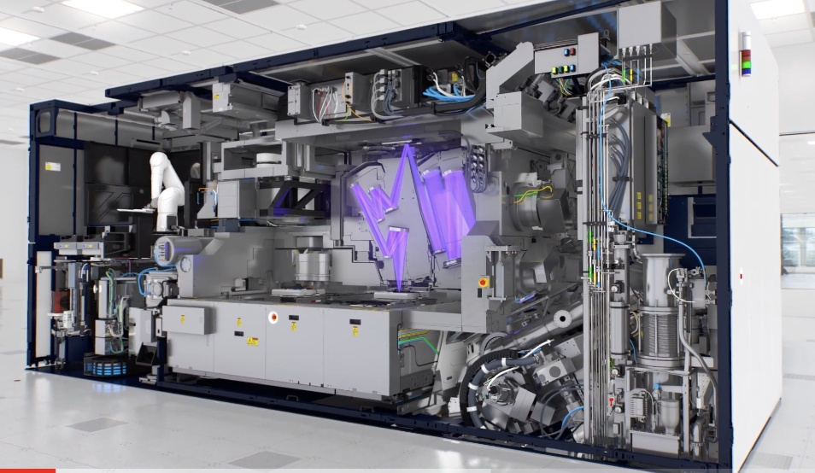
光刻机

Slide 33
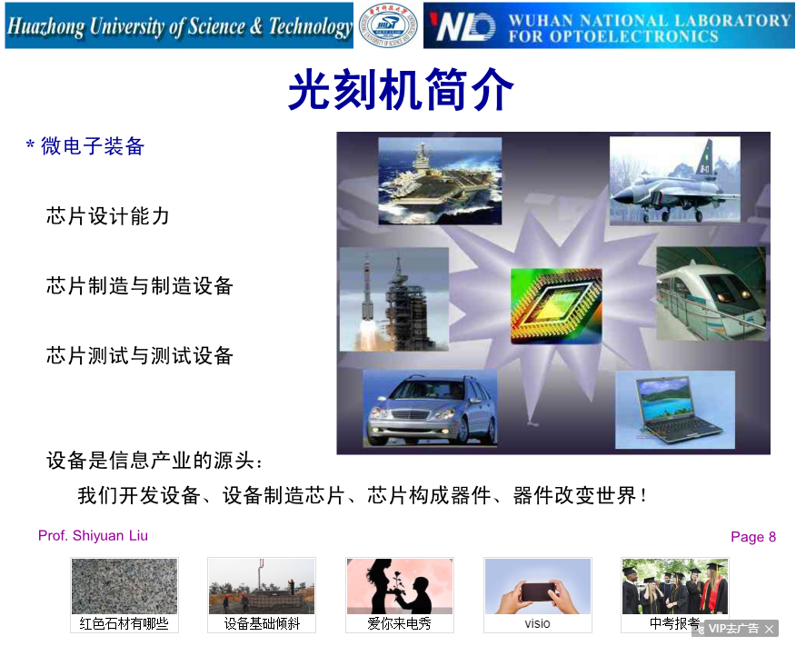

Slide 34
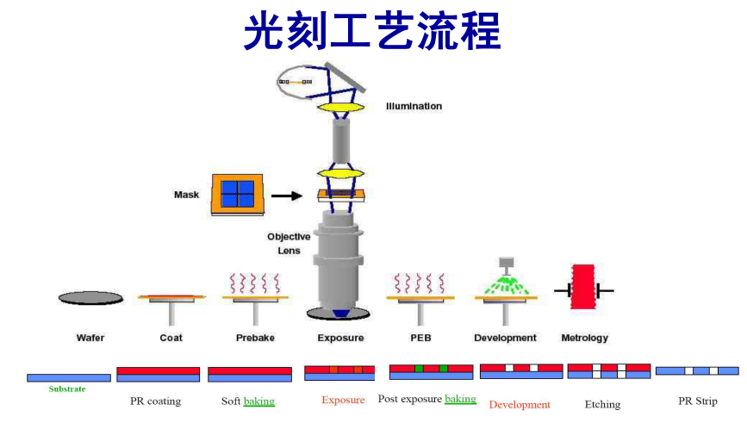
光刻机

Slide 35
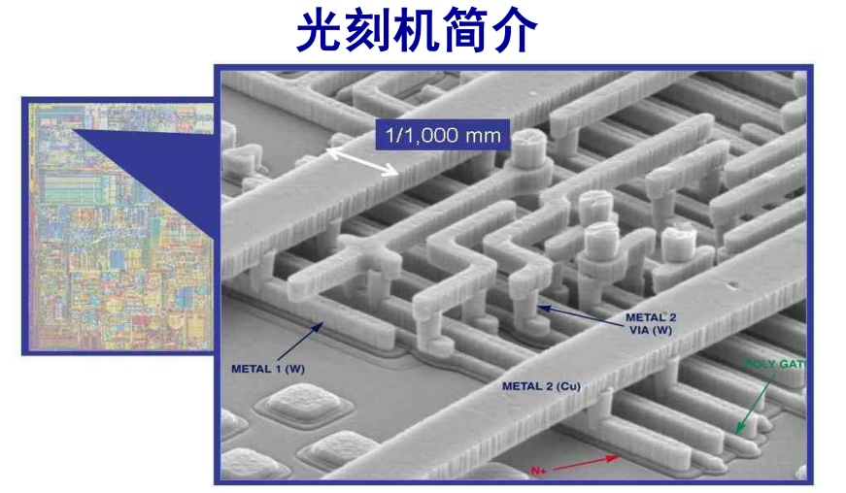
光刻机

Slide 36
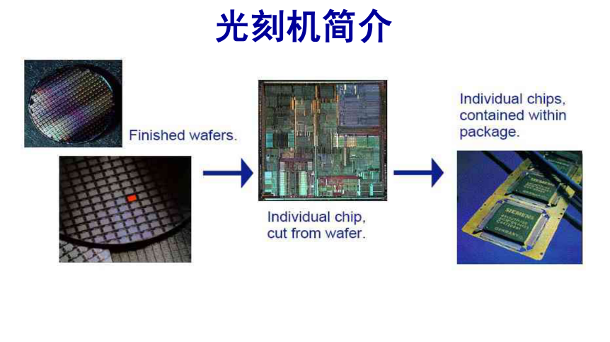
光刻机

Slide 37
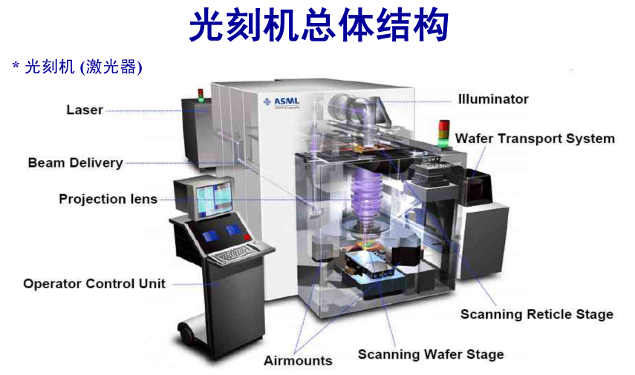
光刻机

Slide 38
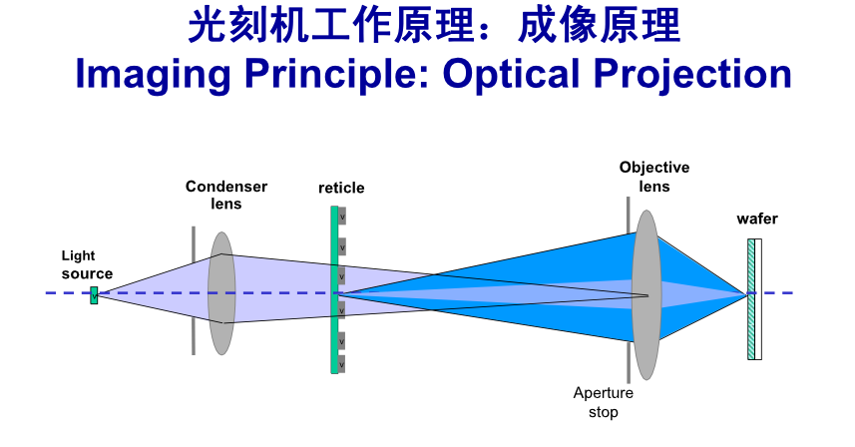
光刻机

Slide 39
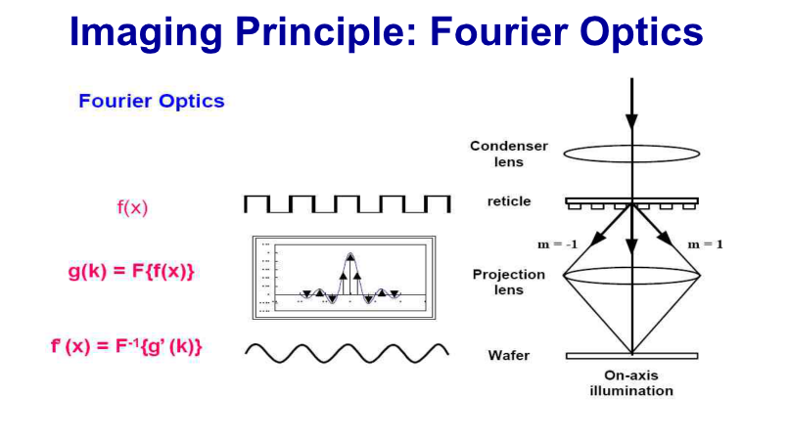
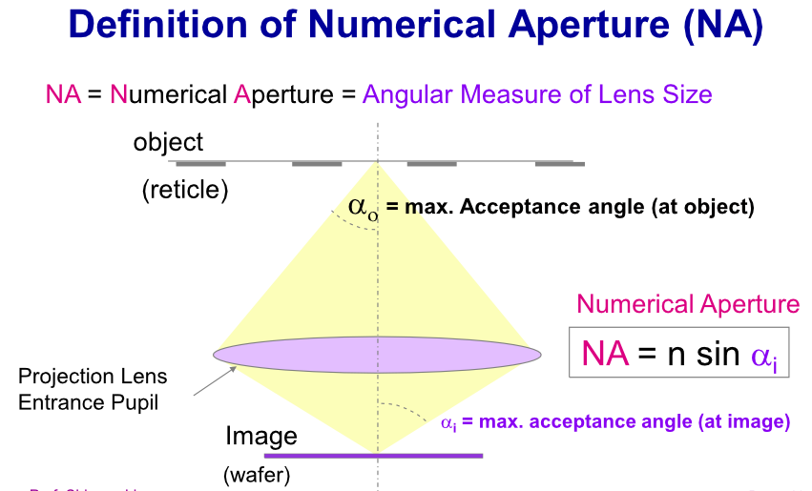
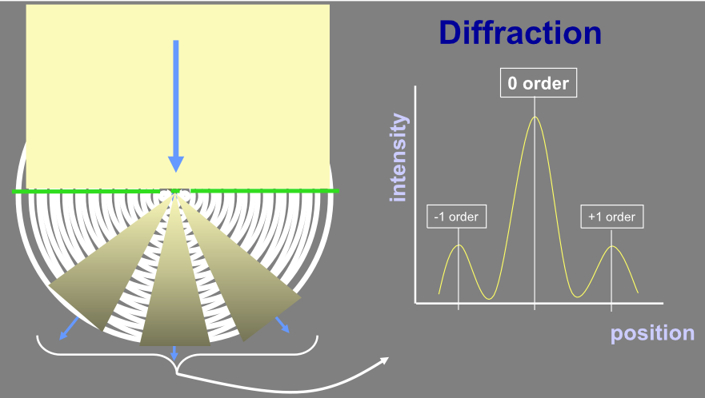
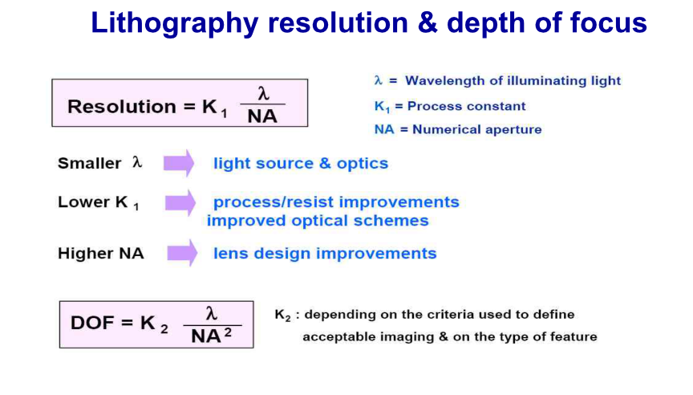
光刻机

Slide 40
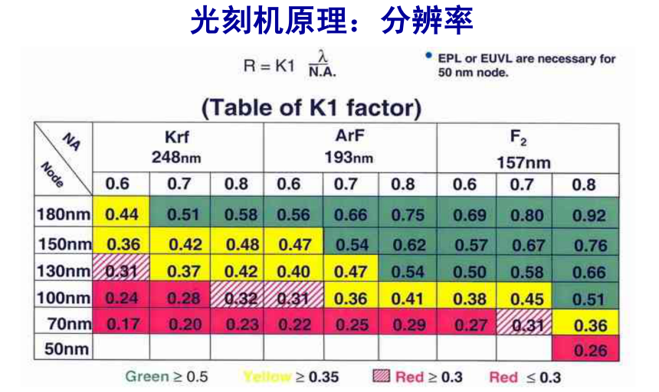
光刻机

Slide 41
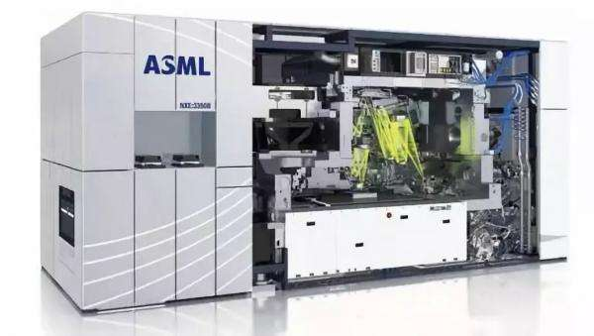
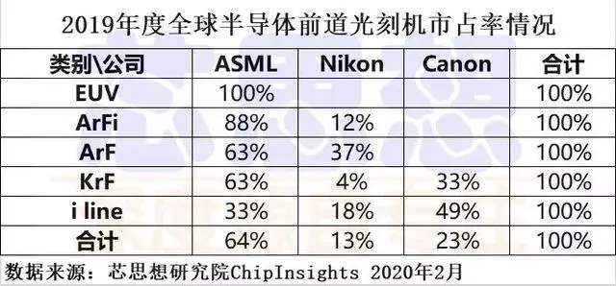
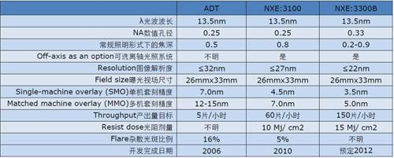
光刻机
EUV光刻机

Slide 42
Optics
Geometric optics
Basic concepts and laws of Geometric Optics
Physical optics
Quantum theory of light
Interference
Electromagnetic Theory of Light
Modern optics
Image Optics
Holography
Diffraction
Polarization and anisotropic optics
Brief introduction of laser
Nature of light propagation
Fourier Optics

Slide 43
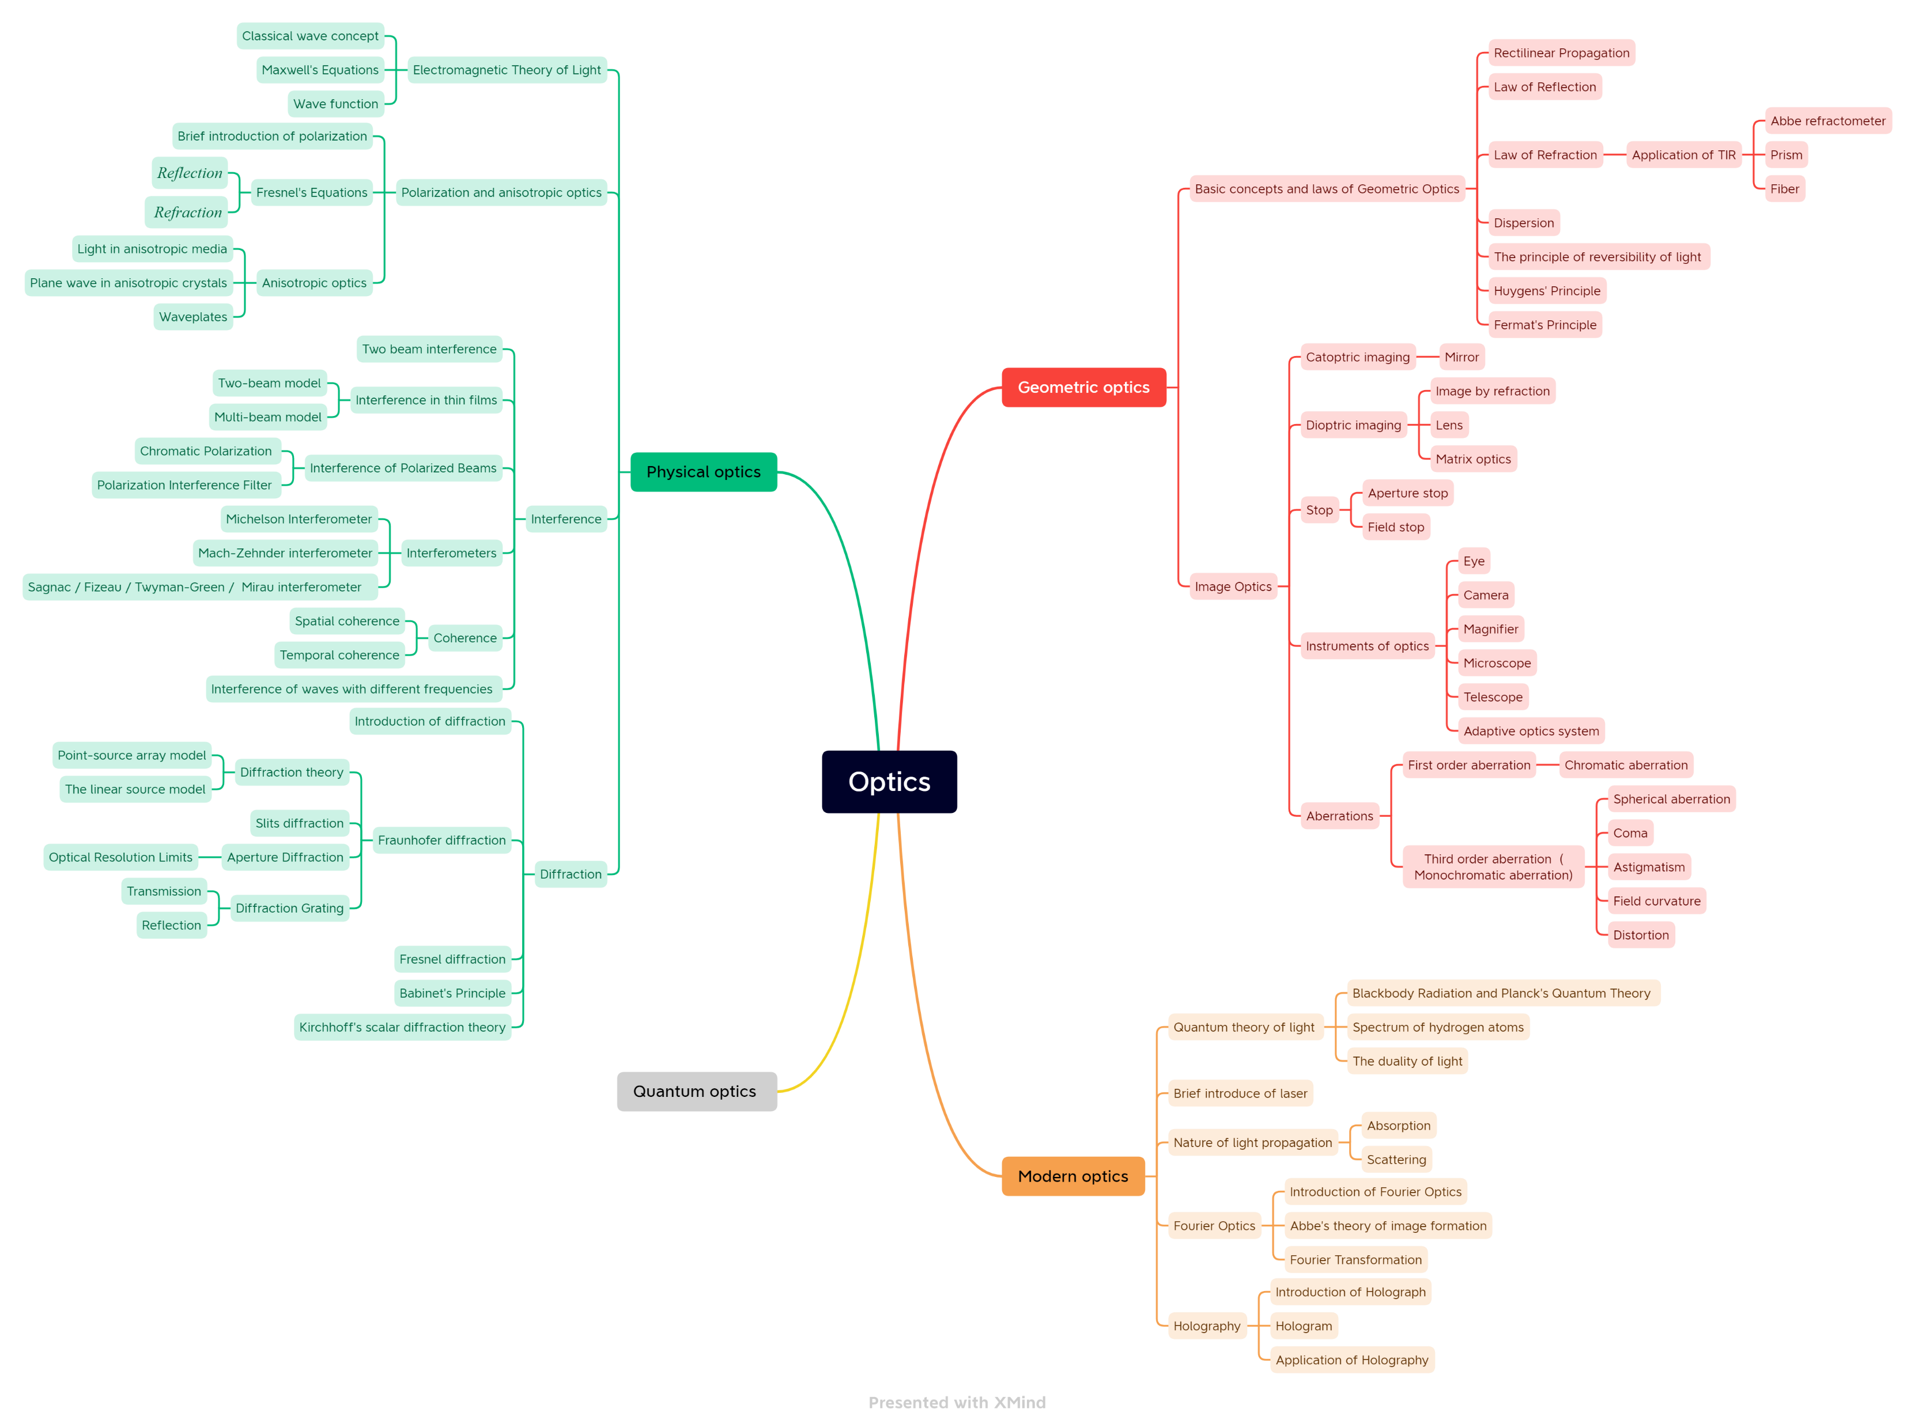
Mindmap

Slide 44
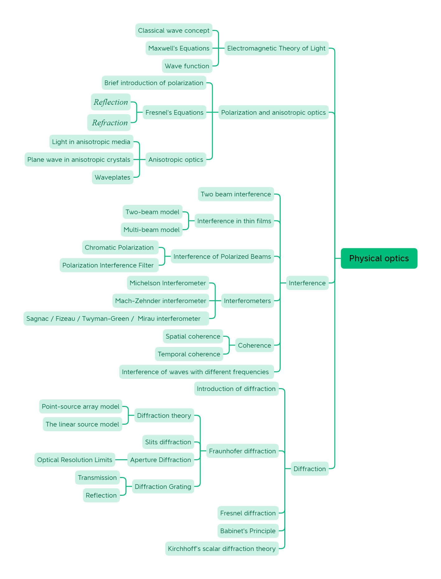
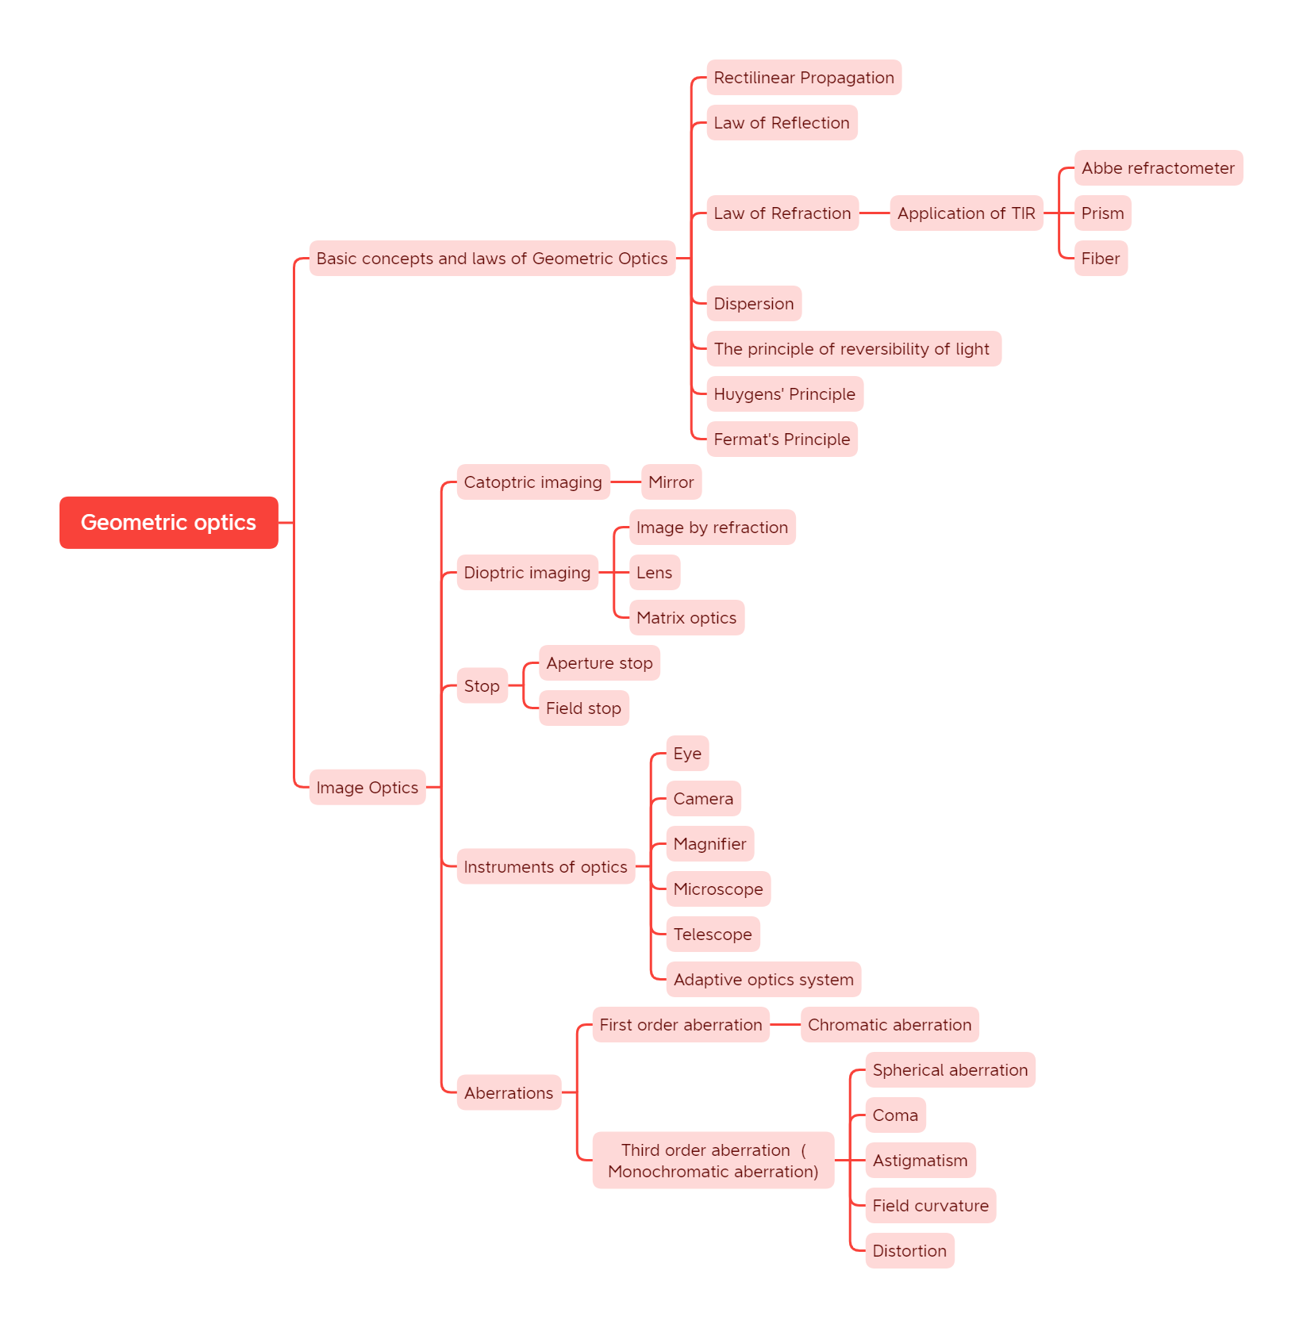
南开大学物理科学学院 李玉栋

Slide 45
